Slide 1
Анализ данных и
Вычислительная статистика
(Data Science Mini-Track)
III курс, I и II семестр
Новиков Петр Андреевич
Кафедра интеллектуальных технологий поиска
Высшей школы ИТИС КФУ

Slide 2
Data Science & Big Data
Массивы данных, накопленные в IT, – это не просто числа; анализируя эти массивы, можно делать выводы и прогнозы о природе этих данных
Эти выводы и прогнозы представляют самостоятельную ценность
Для анализа современных объемов данных методы классической мат. статистики либо неприменимы, либо требуют доработки
Если данные не помещаются на одной машине, то говорят о Big Data

Slide 3
Некоторые сферы применения Data Science
Молекулярная биология
Распознавание изображений
Робототехника
Обработка естественных языков
«Умная» энергетика
Экономика и финансы
Искусственный интеллект

Slide 4
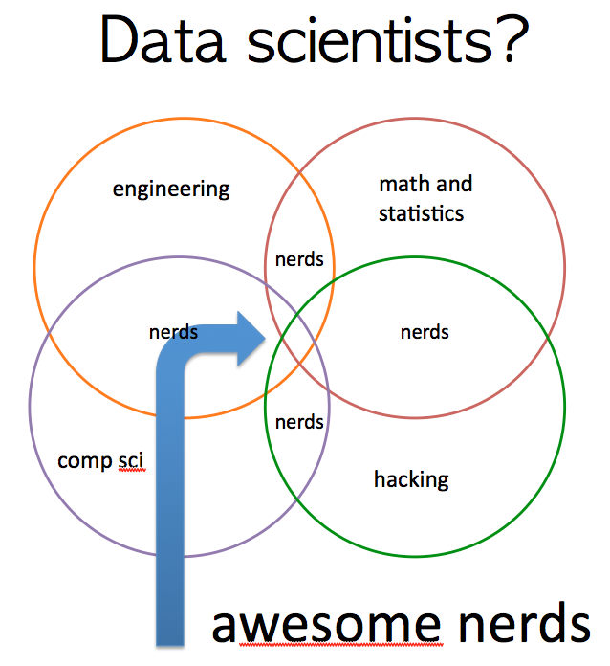
Работа в Data Science/Big Data
«The sexiest job of the 21st century» – Harvard Business Review
«Средняя зарплата специалиста по анализу данных в США достигла почти $119 000, тогда как средняя зарплата программиста — $64 500.» https://hbr.org/2012/10/data-scientist-the-sexiest-job-of-the-21st-century

Slide 5
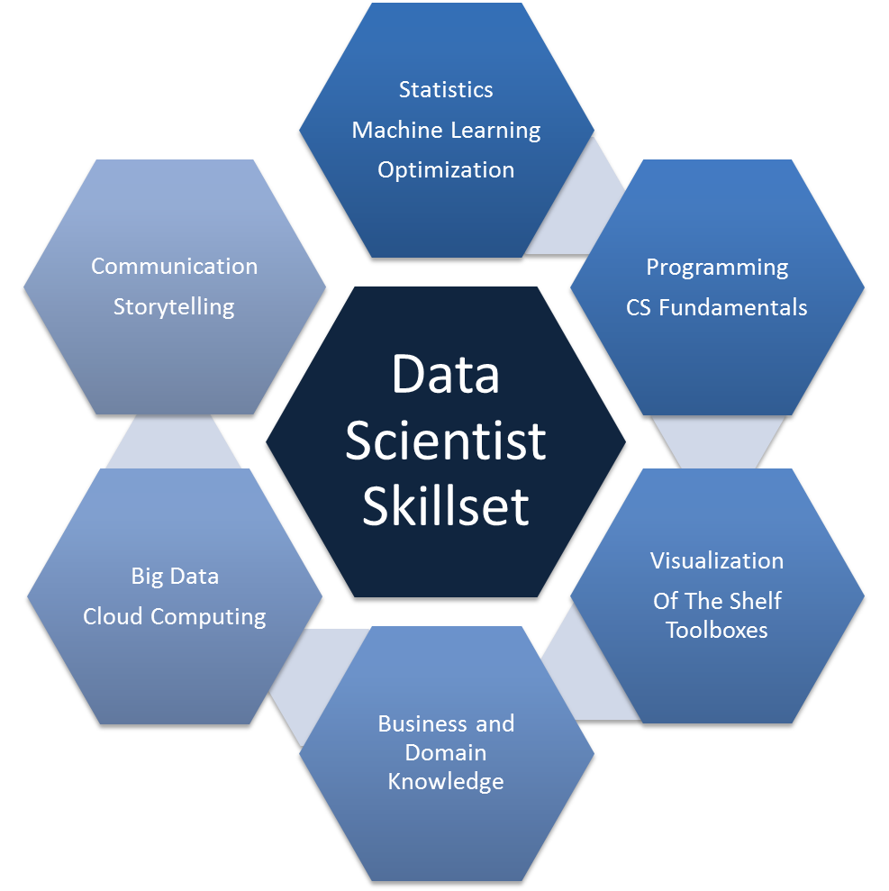
Data Scientist Skillset

Slide 6


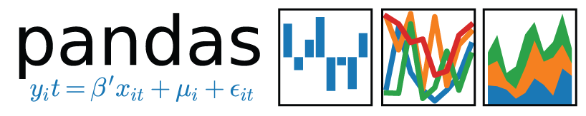




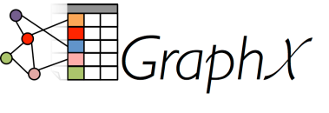





Стек программного обеспечения

Slide 7
Примеры зачетных проектов прошлого года
Сервис по подбору фильмов в виде телеграм-бота (Акимов, Егоров, Кузнецов – 407, 408)
Предсказание успешности фильма до его релиза (Гилязова, Аязгулова, Ширгалеев – 405)
Определение пола и возраста говорящего по голосу (Есьмуков – 402)
Предсказание спроса на аренду велосипедов в зависимости от погоды (Мингазов – 404)
Оценка пола автора отзыва о лекарстве по тексту отзыва (Ханов, Евдокименко – 402)

Slide 8
О преподавателе
Новиков Петр Андреевич
Сотрудник кафедры «Интеллектуальные технологии поиска» Высшей школы ИТИС (с 2015)
Опыт работы в сфере планирования стратегий тех. обслуживания и ремонта изделий машиностроения (коммерческая компания, Москва, 2013-2014)
Опыт работы в компании-резиденте инновационного центра «Сколково» (Московская область, Сколково, 2012)
Кандидат физико-математических наук (МГУ, 2010)
Опыт учебы и работы в США (2008)

Slide 9
Ссылки
http://novikov.amikeco.ru
http://thedataincubator.com
http://www.mastersindatascience.org
http://insightdata.ai
http://www.kaggle.com

